Slide 1
과목_학년학기_단원 | suh_h_0302_01
차시명 | 02 (세 자리 수)×(한 자리 수)를 계산해 볼까요(1)
파일명 | suh_h_0302_01_0002
검토 | 담당
수학팀 | 박종민
문서 HISTORY
번호 | 버전 | 문서 작성일 | 내용 비고 | 작성자 (내선번호) | 검토자
1 | V 1.0 | 2022.05.13 | 문서 발생 | 박종민
2 | V 1.0 | 2022.05.13 | 1차 검토 |  | 김예림
3 | V 2.0 | 2022.05.13 | 1차 수정 | 박종민
4 | V 2.0 | 2022.05.13 | 2차 검토 |  | 김예림
5 | V 3.0 | 2022.05.27 | 2차 수정 |  | 김예림
6
7
8
9
10
11

Slide 2
학습 단계 | 자료명 |  | 프레임 수 | 교과서 정보 | 파일명 | 자료 형태
도입 | 애니 | [도입 애니메이션] 수출하는 자동차 수 | 1 | 수학 10쪽, 수학 익힘 10~11쪽 | suh_h_0402_01_0002_101_1.html | Html5(애니)
도입 | 생각 열기 | [생각 열기] 수출하는 자동차의 수 알아보기 | 1 | 수학 10쪽, 수학 익힘 10~11쪽 | suh_h_0402_01_0002_102_1.html | Html5
도입 | 학습 목표 | 이번 시간에 배울 내용 | 1 |  | suh_h_0402_01_0002_103_1.html | Html5
전개 | 활동 1 | [활동 1] 수 모형으로 자동차의 수 알아보기 | 1 | 수학 10쪽, 수학 익힘 10~11쪽 | suh_h_0402_01_0002_201_1.html | Html5
전개 | 활동 2 | [활동 2] 세로 셈으로 231×3을 계산하는 방법 알아보기 | 1 | 수학 11쪽, 수학 익힘 10~11쪽 | suh_h_0402_01_0002_202_1.html | Html5
전개 | 활동 3 | [활동 3] 321×3을 여러 가지 방법으로 계산하기 | 1 | 수학 11쪽, 수학 익힘 10~11쪽 | suh_h_0402_01_0002_203_1.html | Html5
전개 | 혼자서도 척척 | [혼자서도 척척] 문제 1 | 1 | 수학 11쪽, 수학 익힘 10~11쪽 | suh_h_0402_01_0002_204_1.html | Html5
전개 | 활동+ | [활동 +] 올림이 없는 (세 자리 수)×(한 자리 수) 직접 해 보기 | 1 |  | suh_h_0402_01_0002_204_2.html | Html5
정리 | 핵심 정리 | 핵심 정리 | 1 |  | suh_h_0402_01_0002_301_1.html | Html5
정리 | 차시 예고 | 다음 시간에 배울 내용 | 1 |  | suh_h_0402_01_0002_302_1.html | Html5
평가 | 확인 문제 | 확인 문제 | 1 |  | suh_h_0402_01_0002_401_1.html | Html5
총 프레임 수 |  |  | 11

Slide 3
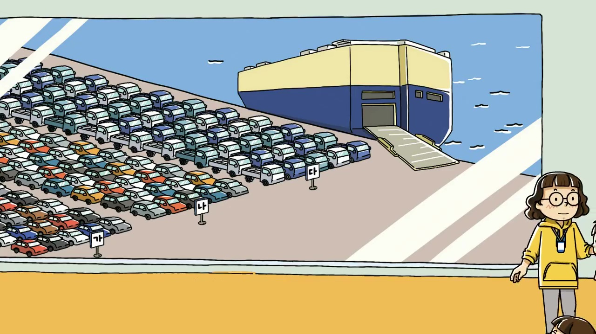

suh_h_0302_01_0002_101_1
Θ Description & Function
[애니 DVD 개발물]
3_002_2015개정\수학 4-2 지도서\app\resource\contents\lesson01\ops\1\media\mp4
[애니 게이트 참고 화면]
수출하는 자동차 수
애니 파일명 | 1_1_1_ani.mp4

Slide 4
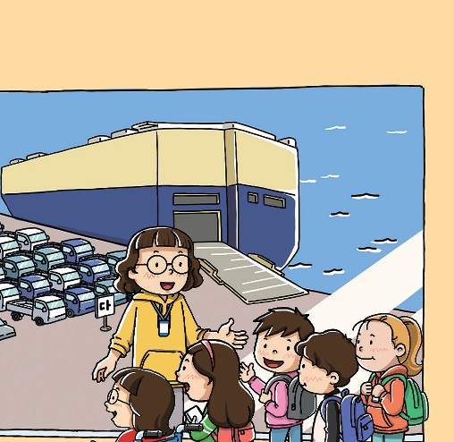



suh_h_0302_01_0002_102_1
Θ Description & Function
다음 그림의 상황에 대하여 이야기해 봅시다.
1. 탭 이벤트
2. 말풍선 소스 사용.
이미지 및 말풍선 위 마우스 오버 시 회색 테두리 효과 있음
3. 확대 버튼 및 풀 팝업창(다음 슬라이드)
4. 답 칸 클릭하면 답 나타남. 정답 확인 버튼은 정답 가리기로 토글 됨.
#1
물음 1
물음 2
물음 3
물음 4
그림은 어떤 상황인가요?
수출하는 자동차들이 있는 항구에 체험 학습을 갔습니다.
#2
수출하는 자동차는 모두
몇 대인지 어림해 볼까?
#3
#4
삽화 파일명 | LH 서버 > 원본 삽화 폴더 > 1단원 > (도입)3-2-1(2차시).psd

Slide 5

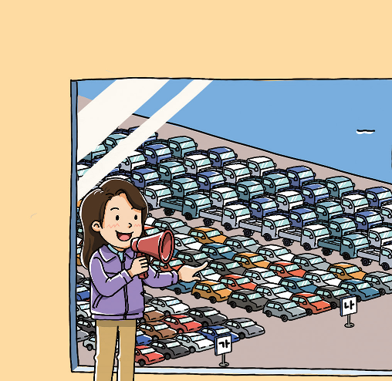
suh_h_0302_01_0002_102_1
Θ Description & Function
< 확대 버튼 클릭 시 나타나는 화면>
말풍선 소스 사용. - 삽화는 상하 중앙에 최대한 크게 삽입.
#1
해외로 수출하는 자동차가
가, 나, 다 세 곳에 각각
231대씩 세워져 있어요.
수출하는 자동차는 모두
몇 대인지 어림해 볼까?
삽화 파일명 | LH 서버 > 원본 삽화 폴더 > 1단원 > (도입)3-2-1(2차시).psd

Slide 6
suh_h_0302_01_0002_102_1
Θ Description & Function
다음 그림의 상황에 대하여 이야기해 봅시다.
답 칸 클릭하면 답 나타남. 정답 확인 버튼은 정답 가리기로 토글 됨.
클릭 시 5번 슬라이드 나타남.
물음 1
물음 2
물음 3
물음 4
궁금해하는 것은 무엇인가요?
수출하는 자동차가 모두 몇 대쯤인지 궁금해합니다.
수출하는 자동차는 모두
몇 대인지 어림해 볼까?
#2
#1

Slide 7
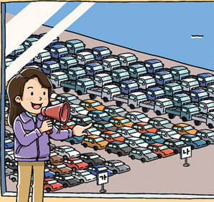
suh_h_0302_01_0002_102_1
Θ Description & Function
다음 그림의 상황에 대하여 이야기해 봅시다.
답 칸 클릭하면 답 나타남. 정답 확인 버튼은 정답 가리기로 토글 됨.
클릭 시 5번 슬라이드 화면 나타남.
물음 1
물음 2
물음 3
물음 4
해외로 수출하는 자동차가
가, 나, 다 세 곳에 각각
231대씩 세워져 있어요.
가, 나, 다 세 곳에 자동차들이 각각 몇 대씩 세워져 있나요?
231대씩 세워져 있습니다.
#2
#1

Slide 8
suh_h_0302_01_0002_102_1
Θ Description & Function
다음 그림의 상황에 대하여 이야기해 봅시다.
답 칸 클릭하면 답 나타남. 정답 확인 버튼은 정답 가리기로 토글 됨.
클릭 시 5번 슬라이드 화면 나타남.
물음 1
물음 2
물음 3
물음 4
해외로 수출하는 자동차가
가, 나, 다 세 곳에 각각
231대씩 세워져 있어요.
수출하는 자동차는 모두 몇 대인지 어림해 보세요.
600대쯤일 것 같습니다.
#2
#1

Slide 9

suh_h_0302_01_0002_103_1
Θ Description & Function
#1
[이번 시간에 배울 내용]
준비물 팝업창.
1
이번 시간에는 무엇을 배울까요?
올림이 없는 (세 자리 수)×(한 자리 수)의 계산 원리와 형식을 이해하고 계산할 수 있습니다.
#2
수 모형

Slide 10

suh_h_0302_01_0002_201_1
Θ Description & Function
자동차는 모두 몇 대인지 알아봅시다.
탭 이벤트
답 칸 클릭하면 답 나타남. 정답 확인 버튼은 정답 가리기로 토글 됨.
#1
물음 1
물음 2
물음 3
구하려는 것을 곱셈식으로 나타내 보세요.
해외로 수출하는 자동차가
가, 나, 다 세 곳에 각각
231대씩 세워져 있어요.
수출하는 자동차는 모두
몇 대인지 어림해 볼까?
231×3
#2

Slide 11
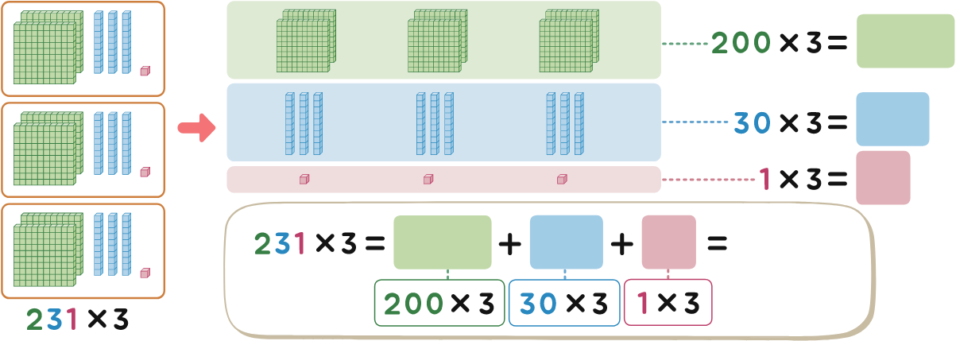

suh_h_0302_01_0002_201_1
Θ Description & Function
자동차는 모두 몇 대인지 알아봅시다.
좌우로 움직이는 화살표 약물 사용. - 클릭 시 화살표 기준으로 우측 전체 내용 나타남.
라인 박스 사용
답 칸 클릭하면 답 나타남. 정답 확인 버튼은 정답 가리기로 토글 됨.
물음 1
물음 2
물음 3
수 모형으로 계산하는 방법을 알아보세요.
200×3＝
600
#1
30×3＝
90
1×3＝
3
#2
231×3＝
600
＋
90
＋
3
＝
693
200×3
30×3
1×3
231×3
#3
삽화 파일명 | 삽화에 텍스트 직접 타이핑. 한대희 3-2\app\resource\contents\lesson01\ops\1\images\1_1\1_1_4_01.svg

Slide 12

suh_h_0302_01_0002_201_1
Θ Description & Function
자동차는 모두 몇 대인지 알아봅시다.
답 칸 내 예 약물 사용.
답 칸 클릭하면 답 나타남. 정답 확인 버튼은 정답 가리기로 토글 됨.
물음 1
물음 2
물음 3
자동차는 모두 몇 대인지 말하고, 어림한 결과와 비교해 보세요.
693대
#1
어림한 600대와 93대만큼 차이가 납니다.
#2

Slide 13
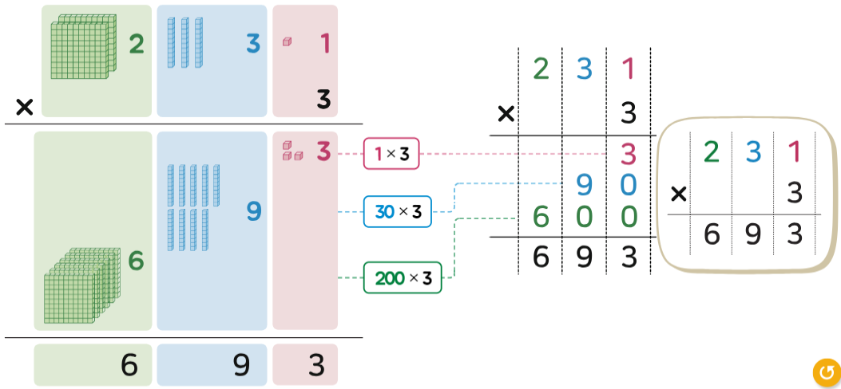



suh_h_0302_01_0002_202_1
Θ Description & Function
231×3을 계산하는 방법을 알아봅시다.
전자저작물과 동일한 기능. 1_1_04.html 한대희 3-2\app\resource\contents\lesson01\ops\1 - 페이지 상하 가운데 최대한 크게 삽입. - 전자저작물의 물음표 대신 깜빡이는 손가락 약물로 변경. - 모든 텍스트는 직접 타이핑. (40px, NotoM)
텍스트(40px, NotoM)가 라인 안에 있도록 작성.
정답 확인 버튼 없음.
#1
#2
1×3
#2
30×3
#2
200×3
#3
삽화 파일명 | 1_1_6_00.svg~1_1_6_01_04.svg 한대희 3-2\app\resource\contents\lesson01\ops\1\images\1_1

Slide 14

suh_h_0302_01_0002_203_1
Θ Description & Function
231×3을 여러 가지 방법으로 계산해 봅시다.
라인 박스와 색상 박스 사용. - 동일한 색상으로 사용. - 텍스트(방법)과 숫자(1, 2) 사이 한 칸 띄어쓰기.
답 칸 클릭하면 답 나타남. 정답 확인 버튼은 정답 가리기로 토글 됨.
방법 1
#1
방법 2
321×3
 | 3 | 2 | 1
× |  |  | 3
 |  |  | 3
 |  | 6 | 0
 | 9 | 0 | 0
 | 3 | 2 | 1
× |  |  | 3
 | 9 | 6 | 3
＝
900
＋
60
＋
3
＝
963
#2

Slide 15


suh_h_0302_01_0002_204_1
#1
Θ Description & Function
계산해 보세요.
1. [혼자서도 척척1] 전자저작물(DVD) 아이콘 사용
2. 해당 내용이 페이지 상하중앙에 위치.
3. 답 칸 클릭하면 답 나타남. 정답 확인 버튼은 정답 가리기로 토글 됨.
4. 풀이 확인 팝업창(다음 슬라이드)
#2
132×2＝
264
213×3＝
639
 | 3 | 2 | 3
× |  |  | 3
 | 9 | 6 | 9
 | 4 | 3 | 2
× |  |  | 2
 | 8 | 6 | 4
#4
#3

Slide 16
suh_h_0302_01_0002_204_1
Θ Description & Function
계산해 보세요.
[풀이 확인 버튼 클릭 시 나타나는 화면]
풀이
132×2＝
264
213×3＝
639
132×2＝200＋60＋4＝264
213×3＝600＋30＋9＝639
 | 3 | 2 | 3
× |  |  | 3
 | 9 | 6 | 9
 | 4 | 3 | 2
× |  |  | 2
 | 8 | 6 | 4
 | 3 | 2 | 3
× |  |  | 3
 | 9 | 6 | 9
 | 4 | 3 | 2
× |  |  | 2
 | 8 | 6 | 4

Slide 17
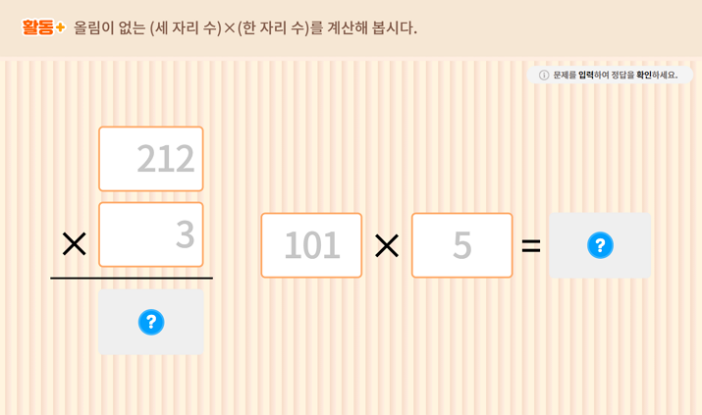
suh_h_0302_01_0002_204_2
Θ Description & Function
#1
기존 개발물 활용.
https://cdata2.tsherpa.co.kr/tsherpa/MultiMedia/Flash/2020/curri/index.html?flashxmlnum=yuni4856&classa=A8-C1-32-MM-MM-04-02-02-0-0-0-0&classno=MM_32_04/suh_0302_01_0002/suh_0302_01_0002_205_1.html
2. 숫자 변경 →323
3. 숫자 변경 →132
5. 숫자 변경 →2
올림이 없는 (세 자리 수)×(한 자리 수)를 계산해 봅시다.
#2
#3
#4

Slide 18

suh_h_0302_01_0002_301_1
Θ Description & Function
핵심 정리
좌우로 움직이는 화살표 사용.
말풍선 소스 사용. - 말풍선 꼬리 위치 해당 숫자에 맞게 작성.
정답 확인 버튼 없음.
[ (세 자리 수)×(한 자리 수)의 계산(1) ]
 | 2 | 3 | 1
× |  |  | 2
 |  |  | 2
 | 2 | 3 | 1
× |  |  | 2
 |  |  | 2
 |  | 6 | 0
 | 2 | 3 | 1
× |  |  | 2
 |  |  | 2
 |  | 6 | 0
 | 4 | 0 | 0
 | 2 | 3 | 1
× |  |  | 2
 | 4 | 6 | 2
#1
#1
#1
#2
1×2＝2
30×2＝60
200×2＝400
#3

Slide 19


suh_h_0302_01_0002_302_1
Θ Description & Function
#1
[다음 시간에 배울 내용]
준비물 팝업창.
1
다음 시간에는 무엇을 배울까요?
(세 자리 수)×(한 자리 수)를 계산해 볼까요(2)
12~13쪽
12~13쪽
#2
수 모형

Slide 20

suh_h_0302_01_0002_401_1
Θ Description & Function
#1
[확인 문제] 게이트
활동지 다운로드 버튼
3~4학년군_수학(한)3-2_확인문제_1_02차시.hwp
3. 활동지 다운로드 버튼은 게이트 화면에만 있음
#2~3

Slide 21

suh_h_0302_01_0002_401_1
Θ Description & Function
문제 1
문제 2
문제 3
문제 4
문제 5
문제 6
문제 7
문제 8
문제 9
문제 10
1. 풀이 확인 팝업창(다음 슬라이드)
2. 답 칸 클릭하면 답 나타남. 정답 확인 버튼은 정답 가리기로 토글 됨.
안에 알맞은 수를 써넣으시오.
331×3＝
900
＋
90
＋
3
＝
993
#2
#1

Slide 22
suh_h_0302_01_0002_401_1
Θ Description & Function
문제 1
문제 2
문제 3
문제 4
문제 5
문제 6
문제 7
문제 8
문제 9
문제 10
[풀이 확인 버튼 클릭 시 나타나는 화면]
안에 알맞은 수를 써넣으시오.
풀이
 | 3 | 3 | 1
× |  |  | 3
 |  |  | 3
 |  | 9 | 0
 | 9 | 0 | 0
 | 9 | 9 | 3
331×3＝
900
90
＋
3
＝
993

Slide 23
suh_h_0302_01_0002_401_1
Θ Description & Function
문제 1
문제 2
문제 3
문제 4
문제 5
문제 6
문제 7
문제 8
문제 9
문제 10
1. 답 칸 클릭하면 답 나타남. 정답 확인 버튼은 정답 가리기로 토글 됨.
계산해 보시오.
 | 1 | 2 | 3
× |  |  | 3
 |  |  | 9
 |  | 6 | 0
 | 3 | 0 | 0
 | 3 | 6 | 9
 | 2 | 1 | 1
× |  |  | 4
 |  |  | 4
 |  | 4 | 0
 | 8 | 0 | 0
 | 8 | 4 | 4
#1

Slide 24
suh_h_0302_01_0002_401_1
Θ Description & Function
문제 1
문제 2
문제 3
문제 4
문제 5
문제 6
문제 7
문제 8
문제 9
문제 10
1. 풀이 확인 팝업창(다음 슬라이드)
2. 답 칸 클릭하면 답 나타남. 정답 확인 버튼은 정답 가리기로 토글 됨.
3. 어절 단위로 줄바꿈.
주어진 이야기를 읽고 답을 구해 보시오.
#3
용범이는 부모님과 영화관에 가서 영화를 보기로 하였습니다. 그런데 영화가 인기가 많아 이미 모든 상영관의 영화표가 모두 다 팔렸다고 합니다. 230명씩 들어갈 수 있는 상영관이 3군데나 있는데 자리가 한 자리도 남지 않았다니 놀라지 않을 수 없네요. 영화표는 모두 몇 장이 팔렸을까요?
690
장
#1
#2

Slide 25
suh_h_0302_01_0002_401_1
Θ Description & Function
문제 1
문제 2
문제 3
문제 4
문제 5
문제 6
문제 7
문제 8
문제 9
문제 10
[풀이 확인 버튼 클릭 시 나타나는 화면]
주어진 이야기를 읽고 답을 구해 보시오.
풀이
용범이는 부모님과 영화관에 가서 영화를 보기로 하였습니다. 그런데 영화가 인기가 많아 이미 모든 상영관의 영화표가 모두 다 팔렸다고 합니다. 230명씩 들어갈 수 있는 상영관이 3군데나 있는데 자리가 한 자리도 남지 않았다니 놀라지 않을 수 없네요. 영화표는 모두 몇 장이 팔렸을까요?
230×3＝600＋90＝690
 | 2 | 3 | 0
× |  |  | 3
 |  |  | 0
 |  | 9 | 0
 | 6 | 0 | 0
 | 6 | 9 | 0
690
장

Slide 26
suh_h_0302_01_0002_401_1
Θ Description & Function
문제 1
문제 2
문제 3
문제 4
문제 5
문제 6
문제 7
문제 8
문제 9
문제 10
1. 풀이 확인 팝업창(다음 슬라이드)
2. 답 칸 클릭하면 답 나타남. 정답 확인 버튼은 정답 가리기로 토글 됨.
계산해 보시오.
201×3＝
603
320×3＝
960
#1
#2

Slide 27
suh_h_0302_01_0002_401_1
Θ Description & Function
문제 1
문제 2
문제 3
문제 4
문제 5
문제 6
문제 7
문제 8
문제 9
문제 10
[풀이 확인 버튼 클릭 시 나타나는 화면]
계산해 보시오.
201×3＝
603
320×3＝
960
풀이
201×3＝600＋3＝603
320×3＝900＋60＝960

Slide 28
suh_h_0302_01_0002_401_1
Θ Description & Function
문제 1
문제 2
문제 3
문제 4
문제 5
문제 6
문제 7
문제 8
문제 9
문제 10
1. 풀이 확인 팝업창(다음 슬라이드)
2. 답 칸 클릭하면 답 나타남. 정답 확인 버튼은 정답 가리기로 토글 됨.
계산해 보시오.
 | 1 | 3 | 2
× |  |  | 3
 | 3 | 9 | 6
 | 2 | 1 | 2
× |  |  | 4
 | 8 | 4 | 8
#1
#2

Slide 29
suh_h_0302_01_0002_401_1
Θ Description & Function
문제 1
문제 2
문제 3
문제 4
문제 5
문제 6
문제 7
문제 8
문제 9
문제 10
[풀이 확인 버튼 클릭 시 나타나는 화면]
계산해 보시오.
풀이
 | 1 | 3 | 2
× |  |  | 3
 | 3 | 9 | 6
 | 2 | 1 | 2
× |  |  | 4
 | 8 | 4 | 8
 | 1 | 3 | 2
× |  |  | 3
 |  |  | 6
 |  | 9 | 0
 | 3 | 0 | 0
 | 3 | 9 | 6
 | 2 | 1 | 2
× |  |  | 4
 |  |  | 8
 |  | 4 | 0
 | 8 | 0 | 0
 | 8 | 4 | 8

Slide 30
suh_h_0302_01_0002_401_1
Θ Description & Function
문제 1
문제 2
문제 3
문제 4
문제 5
문제 6
문제 7
문제 8
문제 9
문제 10
1. 풀이 확인 팝업창(다음 슬라이드)
2. 답 칸 클릭하면 답 나타남. 정답 확인 버튼은 정답 가리기로 토글 됨.
계산해 보시오.
 | 4 | 0 | 2
× |  |  | 2
 | 8 | 0 | 4
 | 3 | 3 | 4
× |  |  | 2
 | 6 | 6 | 8
#1
#2

Slide 31
suh_h_0302_01_0002_401_1
Θ Description & Function
문제 1
문제 2
문제 3
문제 4
문제 5
문제 6
문제 7
문제 8
문제 9
문제 10
[풀이 확인 버튼 클릭 시 나타나는 화면]
계산해 보시오.
풀이
 | 4 | 0 | 2
× |  |  | 2
 | 8 | 0 | 4
 | 3 | 3 | 4
× |  |  | 2
 | 6 | 6 | 8
 | 4 | 0 | 2
× |  |  | 2
 |  |  | 4
 | 8 | 0 | 0
 | 8 | 0 | 4
 | 3 | 3 | 4
× |  |  | 2
 |  |  | 8
 |  | 6 | 0
 | 6 | 0 | 0
 | 6 | 6 | 8

Slide 32
suh_h_0302_01_0002_401_1
Θ Description & Function
문제 1
문제 2
문제 3
문제 4
문제 5
문제 6
문제 7
문제 8
문제 9
문제 10
1. 풀이 확인 팝업창(다음 슬라이드)
2. 답 칸 클릭하면 답 나타남. 정답 확인 버튼은 정답 가리기로 토글 됨.
계산해 보시오.
303×3＝
909
440×2＝
880
#1
#2

Slide 33
suh_h_0302_01_0002_401_1
Θ Description & Function
문제 1
문제 2
문제 3
문제 4
문제 5
문제 6
문제 7
문제 8
문제 9
문제 10
[풀이 확인 버튼 클릭 시 나타나는 화면]
계산해 보시오.
303×3＝
909
440×2＝
880
풀이
303×3＝900＋9＝909
440×2＝800＋80＝880

Slide 34


suh_h_0302_01_0002_401_1
Θ Description & Function
문제 1
문제 2
문제 3
문제 4
문제 5
문제 6
문제 7
문제 8
문제 9
문제 10
1. 풀이 확인 팝업창(다음 슬라이드)
2. 답 칸 클릭하면 답 나타남. 정답 확인 버튼은 정답 가리기로 토글 됨.
덧셈을 곱셈식으로 나타내고 답을 구해 보시오.
212＋212＋212＋212
212×4＝848
848
#1
#2

Slide 35
suh_h_0302_01_0002_401_1
Θ Description & Function
문제 1
문제 2
문제 3
문제 4
문제 5
문제 6
문제 7
문제 8
문제 9
문제 10
[풀이 확인 버튼 클릭 시 나타나는 화면]
덧셈을 곱셈식으로 나타내고 답을 구해 보시오.
212＋212＋212＋212
212×4＝848
848
풀이
212＋212＋212＋212＝212×4＝800＋40＋8＝848

Slide 36


suh_h_0302_01_0002_401_1
Θ Description & Function
문제 1
문제 2
문제 3
문제 4
문제 5
문제 6
문제 7
문제 8
문제 9
문제 10
1. 풀이 확인 팝업창(다음 슬라이드)
2. 답 칸 클릭하면 답 나타남. 정답 확인 버튼은 정답 가리기로 토글 됨.
바르게 계산한 것은 어느 것인지 구해 보시오.
433×2＝866
232×2＝646
#1
#2

Slide 37
suh_h_0302_01_0002_401_1
Θ Description & Function
문제 1
문제 2
문제 3
문제 4
문제 5
문제 6
문제 7
문제 8
문제 9
문제 10
[풀이 확인 버튼 클릭 시 나타나는 화면]
풀이
바르게 계산한 것은 어느 것인지 구해 보시오.
 | 4 | 3 | 3
× |  |  | 2
 |  |  | 6
 |  | 6 | 0
 | 8 | 0 | 0
 | 8 | 6 | 6
 | 2 | 3 | 2
× |  |  | 2
 |  |  | 4
 |  | 6 | 0
 | 4 | 0 | 0
 | 4 | 6 | 4
433×2＝866
232×2＝646
바르게 계산한 것은 입니다.

Slide 38

suh_h_0302_01_0002_401_1
Θ Description & Function
문제 1
문제 2
문제 3
문제 4
문제 5
문제 6
문제 7
문제 8
문제 9
문제 10
풀이 확인 팝업창(다음 슬라이드)
답 칸 클릭하면 답 나타남. 정답 확인 버튼은 정답 가리기로 토글 됨.
정답 칸과 영어 단위 한 칸 띄우기.
‘구해야 할 것’ 클릭 시 발문에 파란 선 나타남. ‘주어진 것’ 클릭 시 발문에 주황 선 나타남.
#4
지혜네 집에서 큰아버지댁까지의 거리는 113 km입니다. 외할머니댁까지의 거리는 큰아버지댁까지의 거리의 3배입니다. 지혜네 집에서 외할머니댁까지의 거리는 몇 km인지 구하시오.
113×3＝339
339
km
#3
#1
#2

Slide 39
suh_h_0302_01_0002_401_1
Θ Description & Function
문제 1
문제 2
문제 3
문제 4
문제 5
문제 6
문제 7
문제 8
문제 9
문제 10
[풀이 확인 버튼 클릭 시 나타나는 화면]
지혜네 집에서 큰아버지댁까지의 거리는 113 km입니다. 외할머니댁까지의 거리는 큰아버지댁까지의 거리의 3배입니다. 지혜네 집에서 외할머니댁까지의 거리는 몇 km인지 구하시오.
113×3＝339
339
km
풀이
113×3＝300＋30＋9＝339이므로 지혜네 집에서 외할머니댁까지의 거리는 339 km입니다.

Slide 40

suh_h_0302_01_0002_401_1
Θ Description & Function
문제 1
문제 2
문제 3
문제 4
문제 5
문제 6
문제 7
문제 8
문제 9
문제 10
[칭찬하기 클릭 시 화면]
1. 칭찬하기 버튼 클릭 시 나타나는 텍스트는 아래 3가지 랜덤으로 반영(3가지 중 1개 랜덤)
→노력해줘서 고마워!
→정말 대단해!
→네가 참 자랑스러워!
안에 들어갈 수 있는 수를 모두 써 보시오.
#1
2
5
5
1
5
＋ ＜1
풀이
1
5
6
5
2＋
5
6
5
1 ＝ 이므로 ＜ 이고, 2＋ ＜6입니다.
1, 2, 3
안에 들어갈 수 있는 수는 1, 2, 3입니다.

